Slide 1
DDH Kommunikation

Slide 2
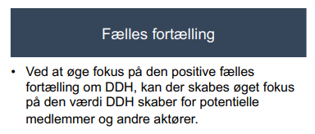
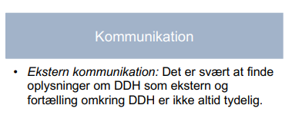
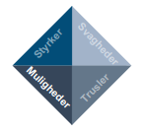
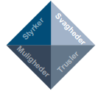
Baggrund: Resultaterne fra SWOT Analysen

Slide 3


Slide 4
DDH har en stor brandværdi og genkendelse i vores målgruppe
Ordet Hotline kan virke begrænsende ift. de services, der tilbydes

Slide 5
Vi skal ikke rebrande DDH
Vi skal definere en brand arkitektur og ny fortælling om DDH

Slide 6
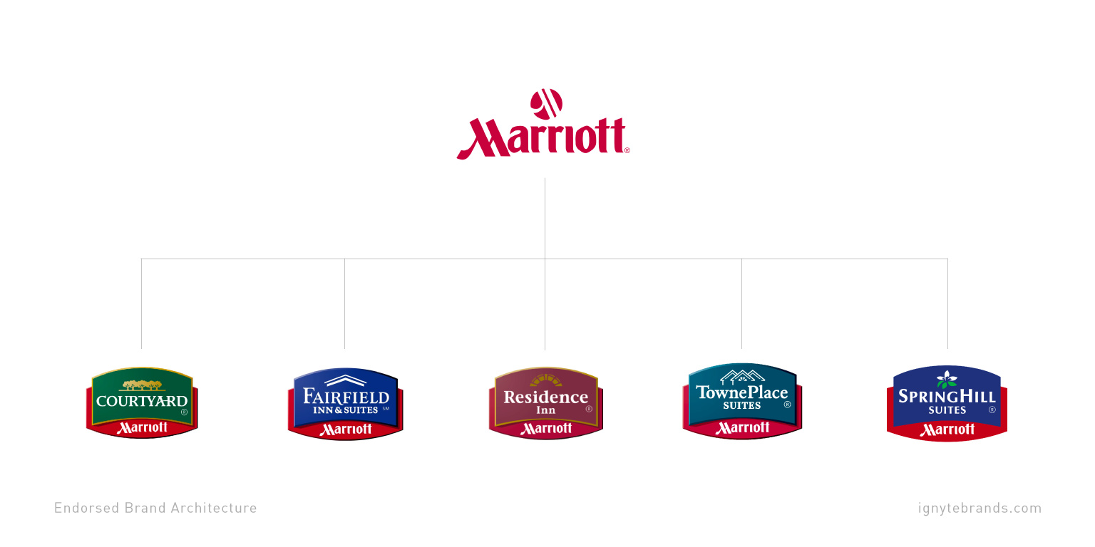

DDH Brandet
Brand Arkitektur: Endorsed Brand
Notes:
Endorsed brands er en mere fleksible måde at “pakke” subbrands ind under Masterbrand paraplyen. Hvert subbrand kan have sin egen visuelle identitet, og den kan associeres med masterbrandet, afhængig af den sammenhæng, hvor subbrandet italesættes.
På den made kan hvert subbrand have sin egen brand strategi og målgruppe, men bevarer brand værdien fra masterbrandet, når det er relevant og skaber værdi.

Slide 7
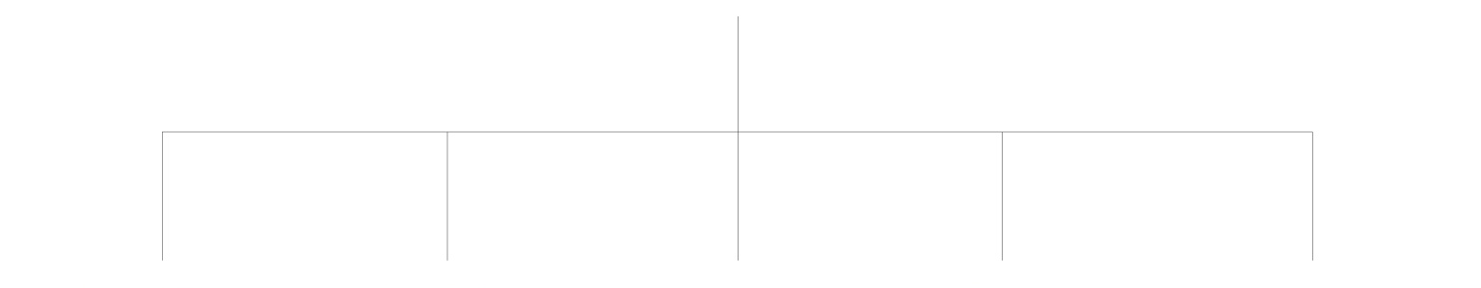




Endorsed Brand: DDH
Kontaktcenter
Chatbot
Voice
AI Crawl
?
Notes:
Fordelene er, at det giver mere frihed for hvert subbrand, men relationen til masterbrandet bevares.
Hvert subbrand bygger på et solidt, veletableret fundament

Slide 8
Hvad skal agenterne sige som velkomst?
Arbejdsgruppe:
  Viborg kommune (agent)
  Fredensborg kommune (agent)
  DDH sekretariat
  Oplæg:
    IVR skal inkludere orientering om DDH
    Agenten skal have fokus på velkomst og ikke orientering

Slide 9
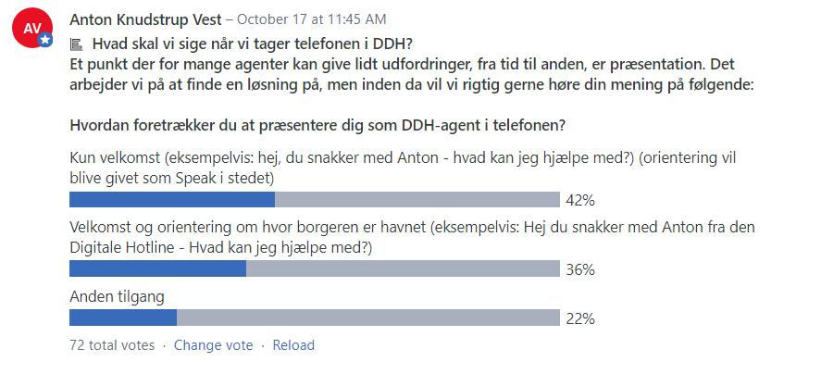
Hvad skal agenterne sige som velkomst?
Afstemning på Yammer
Forventede implementering: Start 2025
Link til afstemning

Slide 10
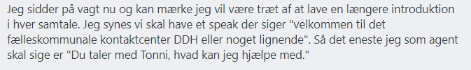
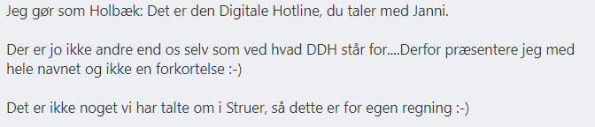
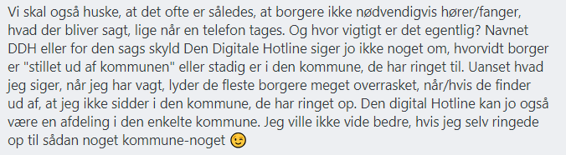
Kommentarer fra agenterne til spørgeskemaet

Slide 11
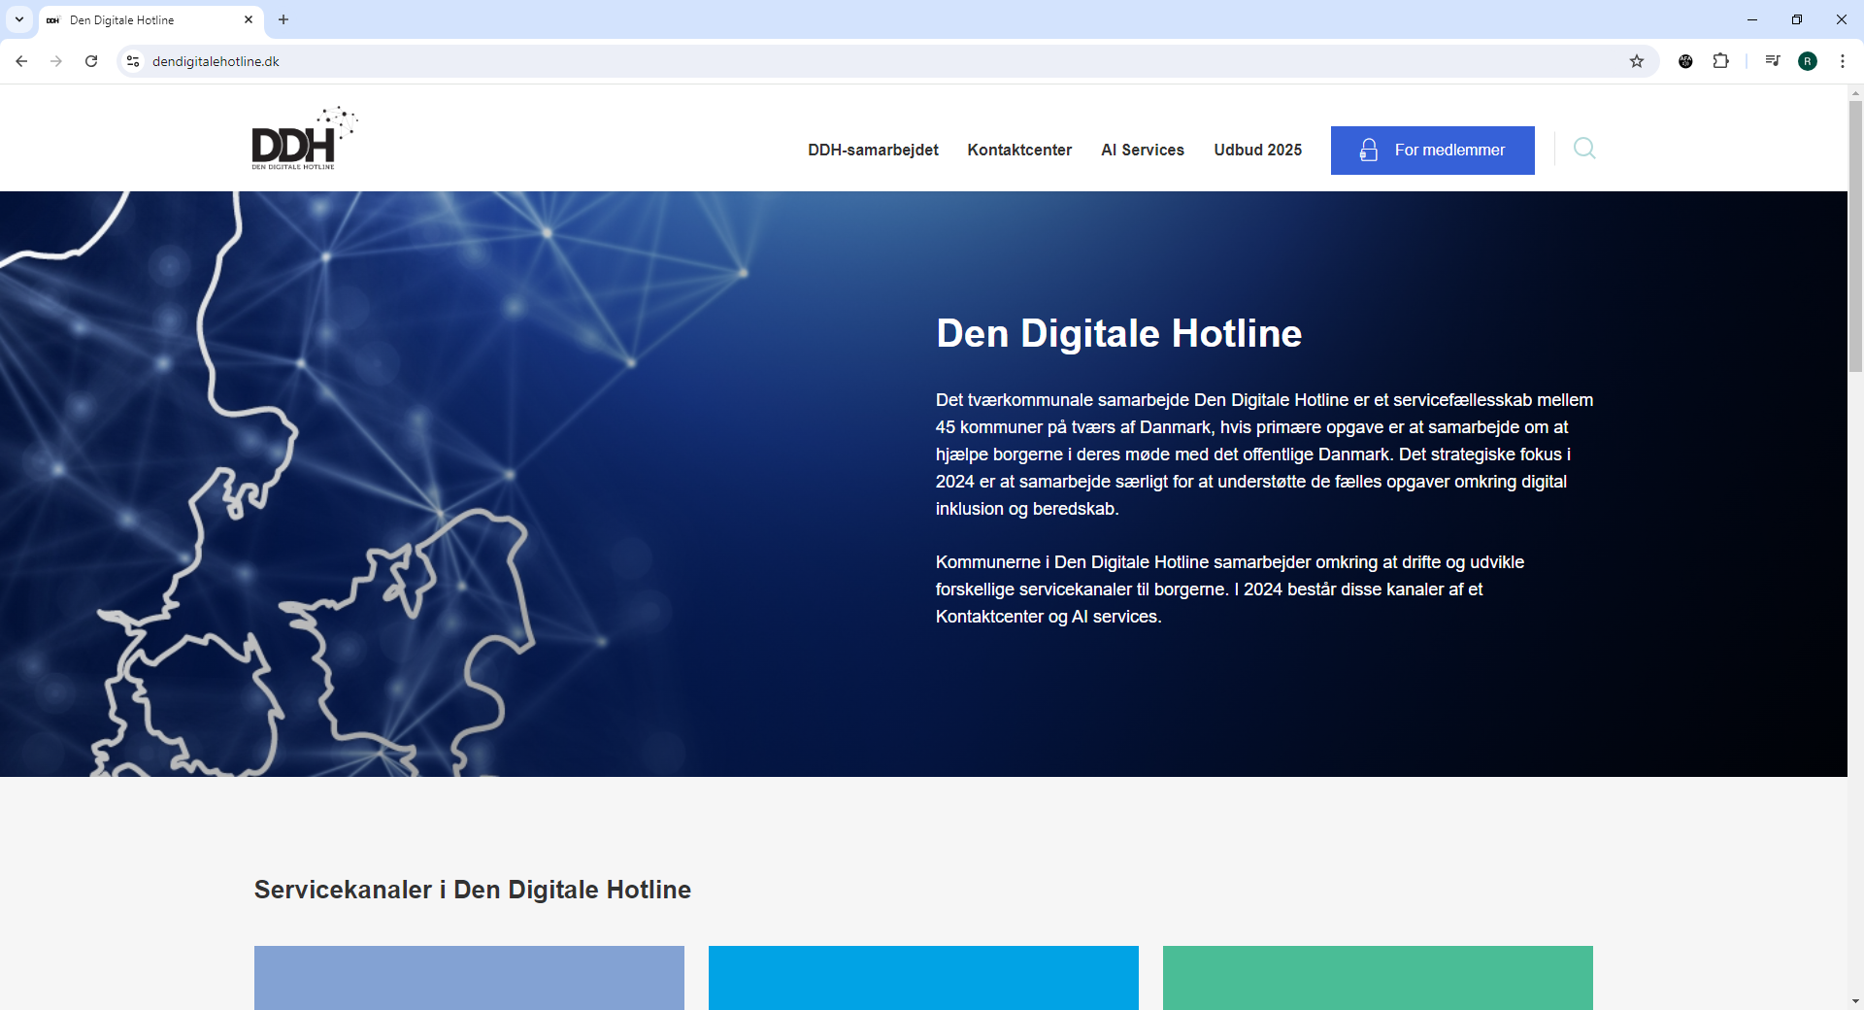

DDH Kommunikationskanaler
Ny Videoværktøjskasse
Ny Nyhedsbrevplatform
Hjemmesiden og e-mail
E-mail: post@dendigitalehotline.dk

Slide 12
Spørgsmål

